Slide 1
ロシア、そして中国へ ウクライナ危機の視点
情報パック2月号

Slide 2
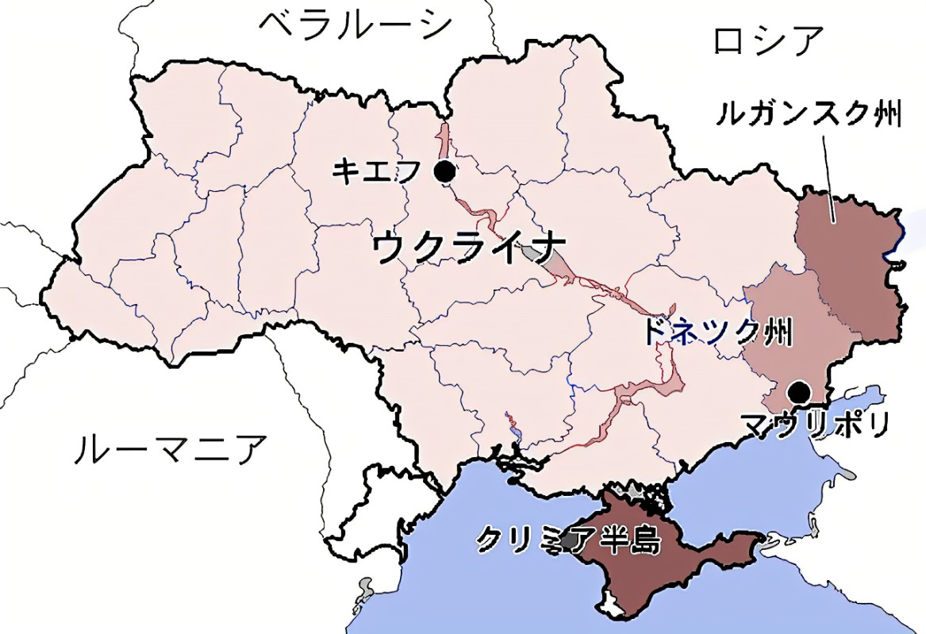

Slide 3
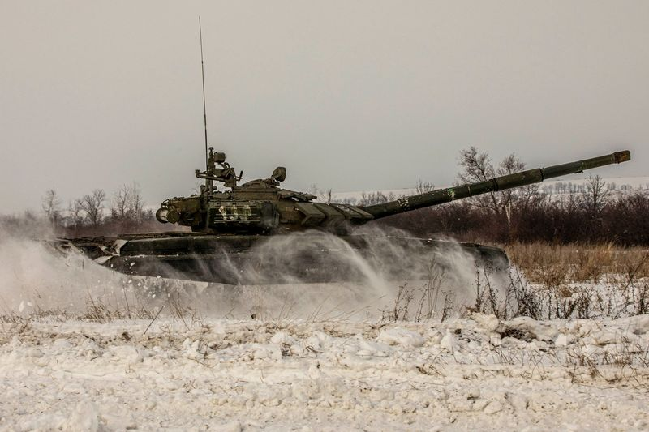
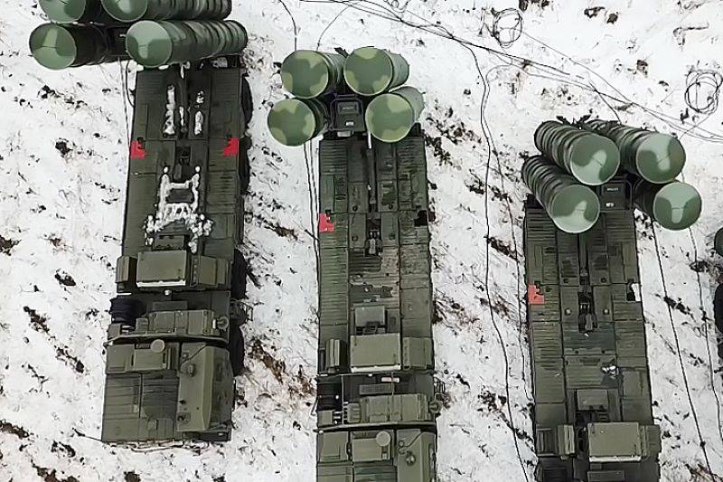
ロシア、ベラルーシ合同軍事演習

Slide 4
2月の可能性が高い。
3月には凍土が解け、軍部隊の動きが制限される。
ロシアとベラルーシの合同訓練がウクライナ国境近くで開始（3日～）された。ウクライナの首都キエフまで約100㎞の地点である。
プーチン大統領の主張
「NATOの東方不拡大の保証」で一貫。
米露、米独、仏露、独露首脳会談など・・・・
断続的に続けられている

Slide 5
プーチンの狙い
昨年7月、プーチン氏は論文を発表。
内容は「ロシアとウクライナの一体性」についてである。両国は中世の大国「キ
エフ・ルーシ公国」の流れをくむ「兄弟国」であるとし、「本当のウクライナの主権
はロシアとのパートナー関係の中でのみ可能になる」と述べている。
ウクライナはロシアにとって欧州との間に挟まれた安全保障上の緩衝地帯。
プーチン氏は2月1日、クレムリンでの記者会見
「想像してほしい。ウクライナがNATOに入って軍事行動を始める。我々はNATOと戦うのか？」「ＮＡＴＯを背景にウクライナの右派勢力がクリミアや東部を攻撃し、ロシアは戦争に引き込まれる」と声を張り上げたのだ。

Slide 6
プーチン大統領任期は2024年まで。 再選のための「レガシー」をつくるのは今しかない。

Slide 7
ソ連崩壊から今日まで
1989年12月 米ソ首脳が「冷戦終結宣言」
1990年10月 ドイツ統一
7月 東側のワルシャワ条約機構解散
12月 ソ連崩壊
97年5月 NATOロシア基本文書「互いを敵とみなさない」
99年3月 ポーランドなど東欧3国加盟
2002年5月 NATOロシア理事会設立
モスクワにNATO軍事代表部
04年3月 バルト3国など7カ国加盟
08年4月 NATO首脳会議
ウクライナとジョージアを「将来の加盟国に」
8月 ロシアがジョージアに軍事介入
09年4月 クロアチア、アルバニア加盟

Slide 8
14年 3月 ロシアがクリミア半島併合
4月 親露派がウクライナ東部（ドネツク、ルガンスク）
を占領
15年10月 ウクライナ、ロシア、ドイツ、フランスの4首脳が会談。
停戦合意履行の工程表づくりに合意するも実現せず
「ミンスク２」(「東部での選挙実施や自治権付与」と
「ウクライナによる東部国境管理の回復」)
17年 6月 モンテネグロ加盟
18年11月 ロシアがクリミア半島付近でウクライナ軍艦船に発砲、
乗組員24人を拘束
19年 4月 ウクライナ大統領選で「戦争を終わらせる」と公約した
ゼレンスキー氏圧勝

Slide 9
20年3月 北マケドニアが加盟し、加盟30カ国に
21年6月 バイデン米政権下で初の米露首脳会談
10月 ウクライナ国境のロシア軍が10万規模に増強
12月 ロシアのプーチン大統領がNATO拡大阻止を要求。
バイデン氏とオンライン会談
22年1月 米露代表団が協議
NATOロシア理事会開催
米露外相会談

Slide 10
ウクライナ東部紛争（2014年から）
これまでに約1万4000人が死亡し、膠着状態が続いている。
ロシアは両州の親露派支配地域で約72万人に国籍を付与しているのだ。ウクライナはロシア国籍を簡単な手続きで取得できる措置はウクライナの主権を脅かす侵略行為だとして反発する。
ウクライナのゼレンスキー大統領は2019年の大統領選挙で、「東部紛争を終結させる」と公約し、国民の厭戦気分を背景に圧勝した。しかし「ミンスク２」の二本柱である「東部での選挙実施や自治権付与」と「ウクライナによる東部国境管理の回復」のどちらを優先するかで折り合いがついていない。
ロシアはウクライナでの連邦制導入を狙い前者を優先させたい。しかし、ゼレンスキー政権は東部国境の管理を回復してロシアの軍事支援や工作活動を止めるのが先決だと訴えている。「紛争」は継続しているのだ。

Slide 11
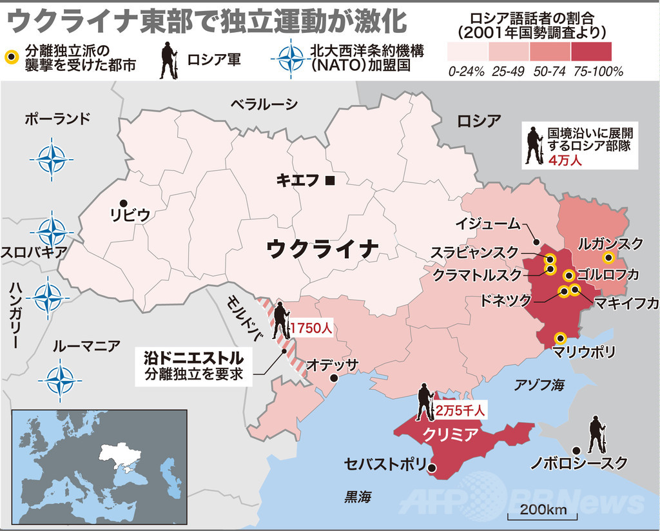

Slide 12
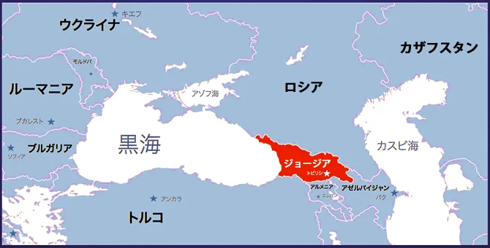
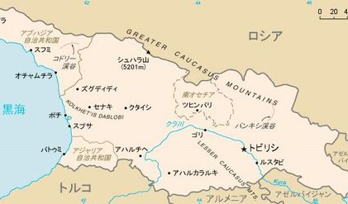

Slide 13
中露首脳会談 2月4日 北京

Slide 14
共同声明
①中露の新型の国際関係は冷戦期の軍事・政治同盟を超えている
新型関係は、国際関係の多極化や相互尊重、平和的共存を目指すとい
う中露が新しい国際秩序をつくる意思を示唆したとみられ
人権や民主主義にとらわれない方針を示したともとれる
②民主主義や人権を口実にした内政干渉に反対
③核心的利益、国家主権、領土の一体性について相互支援
④ロシアは「一つの中国」の原則を確認、台湾の独立に反対
⑤NATOの拡大に反対、中国は欧州安保に関するロシアの提案を支持
⑥米英豪による安保の枠組み「AUKUS」に懸念
⑦福島第一原発の処理水の海洋放出に懸念
⑧米国はアジア太平洋・欧州へのミサイル配備計画の放棄を

Slide 15
欧米、日の強固な態勢を
ウクライナ危機の原因 弱いバイデン政権
ハドソン研究所の特別研究員ウォルター・ラッセル・ミード氏が1月10日、ウォールストリート・ジャーナルで見解を発表した。題目は「敵性勢力はいかにバイデン外交政策を見極めているか」というもの。その内容は、中露がバイデン大統領の対外政策の「軟弱さ」と「矛盾」をみて、軍事攻勢を強めても強固な反発はないと判断している、との趣旨だった。

Slide 16
プーチンの決断
バイデン政権の「弱腰」と中国との「競合」偏重政策を見切ってなされたといえる。
昨年6月の米露首脳会談と8月末のアフガンからの米軍撤退の顛末を見て確信をもって突き進んでいる。
欧米は拒否し、主権国家は自国のありかたは自らが決定するとして譲らず。
いかなる理由をつくりあげても「軍事力による威嚇」「力による現状変更」は認められない。国連憲章、国際法違反である。
規模の大小はあっても軍事衝突の可能性はある。
日本は欧米と強く連携し、軍事行動を阻止しなければならない。
中国、台湾関係に直結する。

